Slide 1
Методы исследования мочевыводящей системы
      Кафедра пропедевтики внутренних болезней
      ГБОУ ВО ИвГМА Минздрава России
      к.м.н. Абрашкина Е.Д.
      2020г

Slide 2
Анатомия и физиология мочевыводящей системы
Система мочеотделения состоит из почек, в которых образуется моча, и мочевыводящих путей.
Почки расположены на уровне между XI–XIIгруднымии II–IIIпоясничными позвонками (причем правая почка на один позвонок ниже левой), забрюшинно, в жировой клетчатке, одеты капсулой. В середине их внутренней стороны находятся почечные лоханки, которые переходят в мочеточники. У входа в малый таз снизу и сзади они впадают в мочевой пузырь. Мочевой пузырь расположен за лобком в передней части малого таза, из него выходит мочеиспускательный канал.

Slide 3
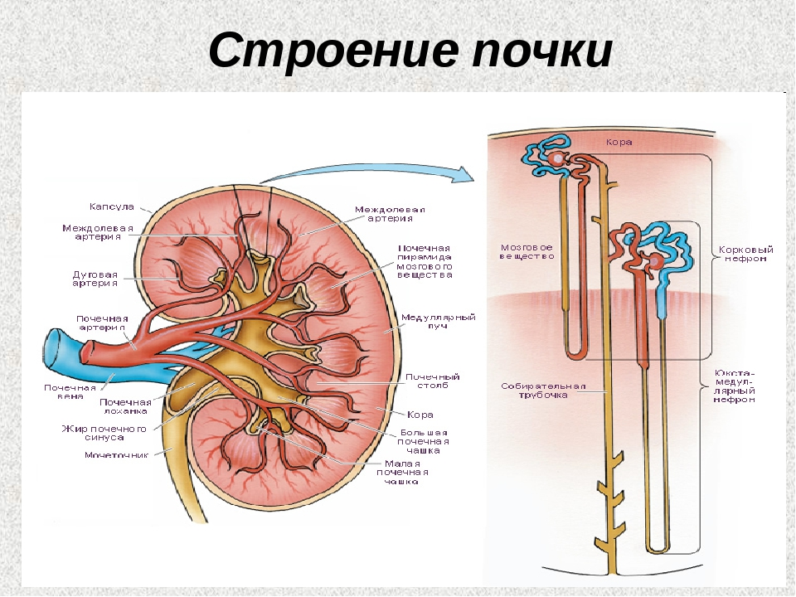

Slide 4
Анатомия и физиология мочевыводящей системы
Основной структурно-функциональной единицей почки является нефрон. Каждый нефрон состоит из почечного тельца (или клубочка) и канальца, который делится на 3 отдела:
1) проксимальный извитой каналец I порядка;
2) петля Генле;
3) дистальный извитой каналец II порядка.

Slide 5
Физиология мочевыводящей системы
Основные функции почки:
экскреция,
ионо-,
осмо,
волюморегуляция,
регуляция кислотно-щелочного равновесия –
осуществляются за счет механизмов фильтрации, реабсорбции и секреции.
Мочевой пузырь – орган накопления мочи и осуществления опорожнения

Slide 6
Жалобы при патологии мочевыделительной системы
Боль в поясничной области двухсторонняя, односторонняя ноющая, тянущая, интенсивность средняя, постоянная (гломерулонефрит)
Односторонняя ноющая боль ( острый односторонний пиелонефрит)
Механизм – воспалительное набухание (отек) паренхимы, растяжение почечной капсулы (дистензионные боли)
Боли могут сопровождаться дизурией

Slide 7
Жалобы при патологии мочевыделительной системы (продолжение)
- Резкая выраженная боль в области поясницы с иррадиацией вниз по ходу боли в мочеиспускательный канал, половые органы (почечная колика). Сопровождается дизурией (учащенное, болезненное мочеиспускание)
Механизм - спастическое сокращения гладкой мускулатуры мочеточника, а также задержки мочи в почечной лоханке и ее растяжение. Иррадиация боли обусловлена тем, что в соответствующих сегментах спинного мозга
в непосредственной близости проходят нервные волокна, несущие болевые импульсы от почек, мочеточника, половых органов.
Купируется спазмолитиками, теплом.
- При остром паранефрите(воспаление околопочечной клетчатки) боль интенсивная на стороне поражения.
- Боль и резь внизу живота возникают при цистите (воспаление мочевого пузыря).

Slide 8
Жалобы при патологии мочевыделительной системы (продолжение)
Увеличение или уменьшение количества выделяемой мочи.
Диурез- количество мочи, выделенной за определенный отрезок времени (сутки, день, ночь).
Водный баланс – соотношение количества потребленной жидкости к выделенной за сутки (N 75%).
Диурез может быть положительным (если пациент в течение суток выделяет мочи больше, чем выпивает жидкости) и отрицательным (при обратном соотношении).Положительный диурез наблюдается при схождении отеков, приеме диуретиков и в ряде других случаев. Отрицательный диурез наблюдается при задержке в организме жидкости (при отеках) и при избыточном выделении ее через кожу и легкие(в жарком и сухом климате)

Slide 9
Жалобы при патологии мочевыделительной системы (симптомы) (продолжение)
Полиурия —увеличение диуреза более 2 л мочи за сутки (N 1,5л/сут.)
Причины:
начальные стадии почечной недостаточности,
сахарный диабет (большое осмотическое давление мочи, вследствие глюкозурии),
несахарный диабет (дефицит антидиуретического гормона задней доли гипофиза)
особенности питьевого режима
прием мочегонных

Slide 10
Жалобы при патологии мочевыделительной системы
(симптомы) (продолжение)
Олигурия- уменьшение количества мочи за сутки менее 500 мл
Причины:
почечная недостаточность,
физиологическая олигурия вследствие дегидратации, повышенного потоотделения.

Slide 11
Жалобы при патологии мочевыделительной системы
(симптомы)(продолжение)
Анурия —уменьшение количества выделенной мочи менее 50 мл за сутки вплоть до полного ее отсутствия в мочевом пузыре.
Причины:
-отсутствие почек (единственная почка) ( аренальная анурия).
-системная артериальная гипотензия САД менее 80 мм рт ст (шок, сердечная недостаточность 2-3 ст) ( преренальная анурия).
-хроническая почечная недостаточность в терминальной стадии (выраженное снижение почечной фильтрации, связанное с постепенной гибелью нефронов ) (ренальная анурия).
-обструкция или сдавливание верхних мочевых путей (камень, опухоль) (субренальная анурия).

Slide 12
Жалобы при патологии мочевыделительной системы
(симптомы)(продолжение)
Анурия секреторная – нарушение почечной фильтрации при почечной недостаточности
Анурия экскреторная – нарушение проведения мочи по мочеиспускательному каналу (ишурия) при увеличении предстательной железы (гиперплазия, рак), поражении спинного мозга (парез мускулатуры мочевого пузыря)

Slide 13
Жалобы при патологии мочевыделительной системы
(симптомы)(продолжение)
Частота мочеиспускания в сутки 4–7 раз (N), ночью необходимость в мочеиспускании появляется не чаще 1 раза.
Поллакиурия (учащенное мочеиспускание) —состояние, когда число мочеиспусканий достигает 10–15 в час.
Причины поллакиурии:
При полиурии различного происхождения (почечная недостаточность, сахарный и несахарный диабет, прием мочегонных, стресс)
При сдавлении увеличенной маткой (беременность, миома)
Воспалительное поражение мочевого пузыря - цистите

Slide 14
Жалобы при патологии мочевыделительной системы
(симптомы)(продолжение)
Никтурия – преобладание ночного диуреза над дневным (в норме соотношение дневного диуреза к ночному составляет 3:1 или 4:1).
Причины: нарушение концентрационной функции почек. Моча имеет монотонную и низкую плотность (изостенурия и гипостенурия).
Странгурия – болезненность при мочеиспускании.
Причины: воспаление в уретре и мочевом пузыре при цистите, уретрите, пиелонефрите, мочекаменной болезни.
Дизурия - сочетание странгурии и поллакиурии.

Slide 15
Жалобы при патологии мочевыделительной системы
(симптомы)(продолжение)
Изменение цвета мочи, появление в ней мути, примесей крови, изменение ее запаха.
Мутность – протеинурия, бактериурия, кристаллурия (соли).
Красный цвет мочи различной интенсивности —признак наличия в моче эритроцитов (гематурия), который наблюдается при раке почки, мочевого пузыря, предстательной железы, мочекаменной болезни.
Моча цвета «мясных помоев» (грязно-красного цвета) —характерный признак острого гломерулонефрита, цвета пива —признак желтухи из-за наличия уробилина или билирубина.

Slide 16
Жалобы при патологии мочевыделительной системы
(симптомы)(продолжение)
Отеки—наиболее частая жалоба пациентов, которая возникает при гломерулонефрите, амилоидозе почек, нефропатии беременных. При заболеваниях почек отеки разнообразны по выраженности, локализациии, стойкости. При гломерулонефрите отеки локализуются на лице, веках из-за рыхлой клетчатки, богатой капиллярами, хотя могут быть скопления жидкости в полостях (гидроторакс, гидроперикард, асцит), общие массивные отеки (анасарка).

Slide 17
Другие жалобы
Слабость, быстрая утомляемость, снижение работоспособности, потеря аппетита, тошнота, рвота, диарея (проявление интоксикации при развитии хронической почечной недостаточности).
Головные боли, головокружения, мелькание мушек перед глазами, заложенность ушей (симптомы вторичной артериальной гипертензии)

Slide 18
Анамнез заболевания (метод расспроса)
За 2 недели до появления первых признаков заболевания – проявления стрептококковой инфекции (тонзиллит, ангина, скарлатина, ОРИ), переохлаждение (купание в холодной воде)(Гломерулонефрит- аутоиммунное воспаление).
Физические нагрузки, тряская езда, обильное питье (факторы, способствующие отделению и перемещению камней) – провокация почечной колики. Часто – рецидивы данных симптомов.
Факторы риска развития заболеваний почек- аллергические реакции на лекарственные препараты, поствакцинальная реакция, лечение нефротоксичными препаратами (препараты золота), алкоголь, героин. Беременность.
Постепенное развитие….характерно для пиелонефрита

Slide 19
Анамнез жизни
Наличие заболеваний мочевыводящей системы в прошлом или симптомов (отеки, боли, изменение цвета мочи, немотивированная повышенная температура)
Наличие системных аутоиммунных заболеваний (СКВ, ревматоидный артрит), сахарного диабета, подагры, гнойных заболеваний (остеомиелит, бронхоэктатическая болезнь амилоидоз почек)

Slide 20
Анамнез жизни
Уточнить наличие в анамнезе:
туберкулеза,
вирусного гепатита,
сифилиса,
Нахождение в эпидемических очагах лептоспироза,
геморрагической лихорадки,
малярии (возможно поражение почек).
Выяснить,служил ли в армии (наличие патологических изменений в анализах).
У женщин уточняется, имелся ли гестоз во второй половине беременности

Slide 21
Общий осмотр
Почечные отеки. Располагаются на лице, особенно на веках, и интенсивно выражены по утрам. Механизм: снижение окотического давления (потеря белка), повышение проницаемости капилляров, активация РААС и увеличение реабсорбции натрия и воды, снижение клубочковой фильтрации.
Лицо бледное. Кожные покровы бледные. Механизм: нарушение синтеза эритропоэтина в почках, в результате чего развиваются анемия, а также спазм почечных сосудов (facies nephritica)
Характерный запах мочевины. Механизм : почки не способны осуществлять выделительную функцию, и тогда ее начинают осуществлять другие органы – кожа, органы дыхательной системы. Выделение токсинов кожей приводит к тому, что она становится покрытой белым налетом, на коже видны следы расчесов, поскольку выделяющиеся вещества вызывают зуд.
.

Slide 22
Общий осмотр
положение пациента в постели:
–активное (в начальной стадии многих заболеваний почек при сохранении их функций);
–пассивное (при уремической коме) (интоксикация, гипоэнергетическое состояние);
–вынужденное: положение пациента на больном боку, с согнутой в тазобедренном и коленном суставах и приведенной к животу ногой на стороне поражения при паранефрите.
При почечной колике из-за болей пациент мечется, меняет позы, кричит, не может найти положение, в котором боль стала бы слабее

Slide 23
Осмотр области почек
Осмотр области почек и мочевого пузыря, как правило, дает мало информации, за исключением:
появления визуально определяющихся односторонних увеличений в области крупных опухолей, особенно у истощенных субъектов
гиперемия кожи (переход воспаления с паранефральной клетчатки на кожу)

Slide 24
Перкуссия
Перкуссия мочевого пузыря после опорожнения.
При перкуссии над лоном (в области проекции пустого мочевого пузыря) отмечается тимпанический звук. При острой задержке мочи перкуссия выявляет тупой звук.
Перкуссия почек. Симптом поколачивания (Пастернацкого), заключающийся в поколачивании области проекции почек, для чего ладонь одной руки врач накладывает на область почек, а другой рукой производит поколачивания (не очень сильно). Положительным симптомом считается появление боли при поколачивании. Этот симптом положителен при почечнокаменной болезни, паранефрите.
Механизм: раздражение ноцицепторов растянутой и напряженной почечной капсулы, лоханки, сотрясение конкрементов, воспаленной околопочечной клетчатки.

Slide 25
Пальпация почек
Почки у здорового человека не пальпируются (забрюшинно в жировом ложе, фиксированы, спереди прикрыты реберными дугами)
Прощупать возможно при увеличении (кисты, поликистоз, опухоль, нефроптоз)

Slide 26
Методика пальпации почек лежа
Глубокая бимануальная пальпация лежа. При пальпации почек, как и при пальпации других органов, пациент должен лежать на ровной удобной поверхности, руки желательно скрестить на груди. Врач садится справа от пациента, для приближения почки к
пальпирующей руке подкладывает ладонь левой руки под поясницу, а ладонь правой руки кладет на живот снаружи от латерального края прямой мышцы живота перпендикулярно реберной дуге. Мышцы брюшного пресса при пальпации должны быть расслаблены, для чего внимание пациента отвлекают.На вдохе правая рука врача погружается в брюшную полость, а с помощью левой руки почку пытаются приблизить к пальпирующей руке. На выдохе почка опускается и можно прощупать ее нижний край.

Slide 27
Результаты пальпации почек
Оценивают
величину,
болезненность,
гладкость или бугристость поверхности,
форму,
смещаемость.
Болезненность при пальпации отмечается при воспалительныхзаболеваниях почек (паранефрите, пиелонефрите), мочекаменной болезни, опухолях (например, гипернефроме). При паранефрите почка резко болезненна при пальпации, увеличена, теряет бобовидную форму.

Slide 28
Методика пальпации почек стоя
Методика пальпации почек стоя была предложена Боткиным С.П.
Во время пальпации пациент стоит лицом к врачу, сидящему на стуле, мышцы брюшного пресса расслаблены. Туловище слегка наклонено вперед. Пальпация позволяет установить опущение почки (нефроптоз).
Результаты пальпации почек стоя
Различают 3 степени нефроптоза:
1 ст., когда пальпируется нижний полюс почки;
2 ст., когда пальпируется вся почка;
3 ст., при которой почка свободно смещается в различных направлениях, может заходить на противоположную сторону и значительно смещаться вниз.

Slide 29
Пальпация мочевого пузыря
Пальпация мочевого пузыря может осуществиться при значительном скоплении в нем мочи. Мочевой пузырь определяется над лобком в виде эластичного флюктуирующего образования, при резком переполнении—с верхней границей почти у пупка.

Slide 30
Аускультация почечных артерий
Цель: применяется для выявления стенозов почечных артерий.
Методика. Проводят в положении пациента лежа на спине. Стетоскоп плотно прижимают к брюшной стенке на 2–3 см выше пупка и на 2–3 см в сторону от него. Сзади аускультацию проводят в положении пациента сидя. Стетоскоп устанавливают в поясничной области в реберно-позвоночном углу слева и справа.
Результат: выявление систолического шума в указанных точках свидетельствует о стенозе почечных артерий.

Slide 31
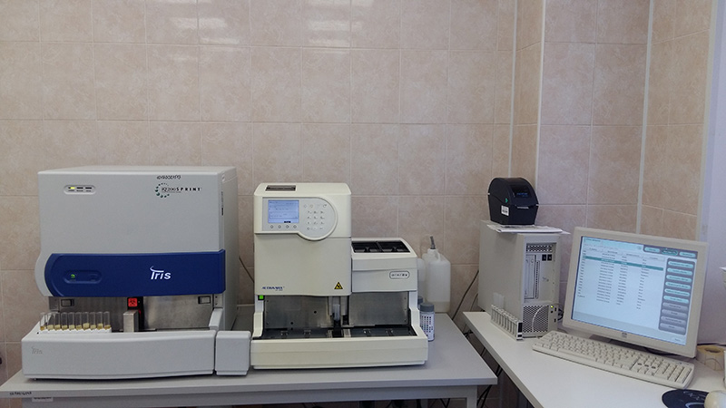
Автоматическая мочевая станция: автоматическая микроскопия осадка мочи+автоматический анализатор химических свойств мочи

Slide 32
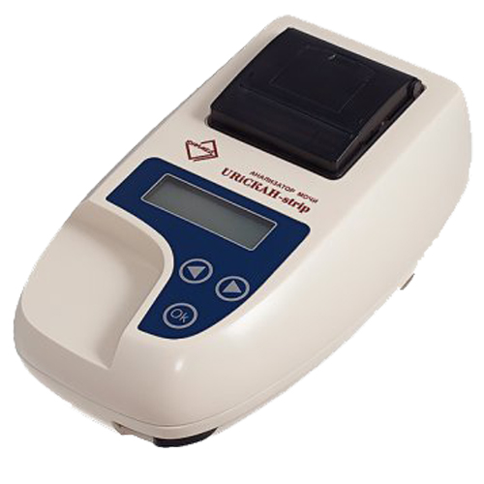
Анализатор мочи (UriСКАН)- СКРИНИНГ

Slide 33
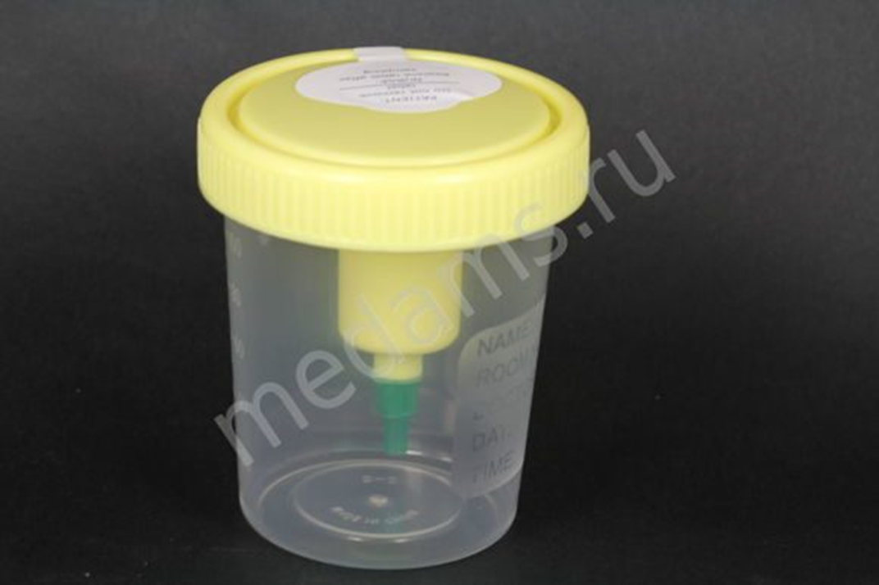
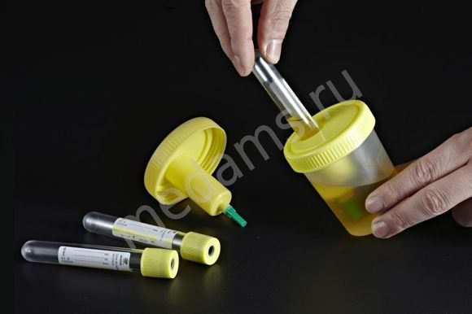
методика сбора мочи для анализа
Контейнер для сбора мочи
Пробирка для безконтактного забора мочи

Slide 34
методика сбора мочи для анализа

Slide 35
Лабораторные методы исследования мочи
Общий анализ мочи
Условия сбора - вся утренняя порция мочи. Перед этим - тщательный туалет наружных половых органов. Посуда –сухая и читая.
Изучают ее
- физические свойства – удельный вес (плотность N1018 -1026), прозрачная, соломенно-желтая (за счет урохромов), реакция слабо-кисл. или нейтральная
химический состав – белок, сахар, ацетон, билирубин,уробилин отсутствуют,
проводят микроскопию мочевого осадка – эпит. кл. плоского эп. 0-3 в п/зр; лей. 0-3 в п/зр (муж.), 0-6 в п/зр. (жен.), эритр. у муж. отсутсв., у жен. 0-3 в п/зр., цилиндры отсутствуют, эпит. кл. неплоского и почечного эпителия – отсутствуют, соли – отсутствуют.
В норме моча прозрачная и имеет соломенно-желтый цвет(в основном, за счет урохромов).

Slide 36
ЛАБОРАТОРНЫЕ СИМПТОМЫ
Относительная плотность мочи дает представление о способности почек к концентрированию и разведению. Так как этот показатель зависит от концентрации в моче осмотически активных веществ (мочевина, мочевая кислота, соли), то по нему можно судить о концентрационной функции почек. Относительная плотность мочи измеряется урометром. В норме она колеблется от 1,001 до 1,025–1,030.
Снижение удельного веса – симптом гипостенурии. Механизм: нарушение концентрационной функции.
Повышение удельного веса 1030 – признаки глюкозурии, протеинурии

Slide 37
ЛАБОРАТОРНЫЕ СИМПТОМЫ
Изменение цвета мочи: светло-желтый – при полиурии, желто-коричневый – при олигурии, мясных помоев – при эритроцитурии, гематурии, интенсивно-желтый – билирубин, уробилин.
Окрашивание медикаментами: розово-красный – прием ацетилсалициловой кислоты,
темно-коричневый - метронидазол, оранжевый – фурадонин, фурагин.
Помутнение мочи: присутствие повышенного содержания лейкоцитов, бактерий, солей, слизи
Изменение запаха: У здоровых людей - легкий специфический запах, который связан с присутствием в ней летучих эфирных кислот. При длительном стоянии из-за разложения мочевины бактериями моча приобретает резкий запах аммиака. Неприятный гнилостный запах разложения появляется при резко выраженной бактериурии (инфекцию мочевых путей). Сладковатый или фруктовый запах обусловлен присутствием в моче кетоновых тел.

Slide 38
ЛАБОРАТОРНЫЕ СИМПТОМЫ
Реакция мочи определяется с помощью индикаторной тест-полоски с интервалом значений рН от 5 до 9. На рН мочи влияют фактор питания (кислая- при перегрузки мясной пищей, щелочная – овощная диета), некоторые лекарственные препараты. Кроме того, рН может измениться при ряде заболеваний. В норме рН мочи около 6.
Респираторный, метаболический ацидоз при сахарном диабете, сердечной недостаточности, алкалоз – при воспалительном процессе в мочевыводящих путях.

Slide 39
Лабораторные симптомы. Анализ мочи общий
Качественное и количественное определение белка в моче (симптом протеинурии). Механизм определения основан на термической и химической коагуляции белка (пробы с азотной и сульфосалициловой кислотой).
Проба с азотной кислотой позволяет выявить минимальное количество белка в моче, равное 0,033 г/л (метод Брандберга-Робертса-Стольникова).
Проба с сульфосалициловой кислотой. В пробирку наливают 4–5 мл мочи и добавляют 8–10 капель реактива. При наличии белка в моче, в зависимости от его количества, может быть помутнение или выпадет хлопьевидный осадок. Проба считается очень чувствительной, положительна при наличии белка в моче в количестве 0,015 г/л.
В настоящее время в автоматических анализаторах используются другие методы определения белка как качественные, так и количественные, среди них- диагностические тест-полоски, турбидиметрические, колориметрические.

Slide 40
Протеинурия по происхождению бывает: 1) внепочечной / экстраренальной (обычно не более 1 г/л): а) преренальная/надпочечная протеинурия может быть следствием увеличения концентрации белка в плазме крови в результате его чрезмерной продукции или избыточного потребления (например, белковые коктейли), при усиленном распаде белка в тканях и гемолизе, протеинурия переполнения (миеломная болезнь); б) постренальная протеинурия — связанна с патологией мочевыводящей системы (белок попадает в мочу из мочевых и половых путей как примесь воспалительного экссудата) и 2) почечной/ренальной (белок попадает в мочу из нефронов): а) селективной (потеря низкомолекулярных белков) – при минимальном (чаще обратимом) повреждении гломерулярного фильтра и представлена белками с молекулярной массой не более 6800: альбумином, церулоплазмином, трансферрином; б) неселективной (потеря низко- и крупно- молекулярных белков) – при тяжелом повреждении гломерулярного фильтра, отличается выходом высокомолекулярных белков (γ-глобулинов, α2-глобулинов, β- липопротеинов) [2].

Slide 41
Протеинурия, альбуминурия
Протеинурия— выделение с мочой белка более 50 мг/сут (0,05г/сут), а альбуминов более 30 мг/сут у взрослых, это самый частый признак поражения почек; имеет
либо клубочковое происхождение (гломерулонефрит, гипертоническая нефропатия, диабетическая нефропатия, амилоидоз почек),
либо канальцевое (интерстициальные нефропатии, пиелонефрит, поликистоз почек, подагрическая нефропатия и др.),
либо смешанное (гломерулонефрит с тубулоинтерстициальным компонентом).

Slide 42
Причины почечной протеинурии
1.Функциональные:
1.1 Ортостатическая(длительное пребывание в положении стоя)
1.2 Протеинурия напряжения (маршевая) (тубулярное происхождение)
1.3 Лихорадочная протеинурия (гломерулярное происхождение)

Slide 43
Причины почечной протеинурии
2. Поражение почек
2.1 повышенная фильтрация (поражение клубочков)
2.2 сниженная реабсорбция (поражение канальцев)
Длительная, постоянная протеинурия как правило органического происхождения !

Slide 44
Лабораторные симптомы. Анализ мочи общий
Определения глюкозы в моче – глюкозурии
Качественная проба (проба Гайнеса).Проба основана на свойстве глюкозы восстанавливать гидрат окиси меди в гидрат закиси меди (желтый цвет) или окись меди (красный цвет). В норме глюкозы в моче нет. Количественное определение глюкозыв моче проводят в тех порциях мочи, где она была обнаружена качественно. Полуколичественное определение глюкозы с помощью «Глюкотеста»
Глюкозурия –симптом сахарного диабета, при нефросклерозе.

Slide 45
Лабораторные симптомы. Анализ мочи общий
Определение кетоновых тел ( ацетон, ацетоноуксусная и β-оксима-сляная кислоты). В моче они появляются совместно, поэтому раздельное их определение клинического значенияне имеет.
Кетоновые тела в моче – симптом кетонурии – появляются при декомпенсации сахарного диабета, голодании, интоксикации у детей.
Могут быть определены экспресс-методом с помощью диагностических полосок.

Slide 46
Лабораторные симптомы. Анализ мочи общий
Из желчных пигментов в моче чаще всего определяют билирубин и уробилин. В норме в моче может содержаться незначительное количество уробилина. Выделение уробилина в большом количестве носит название уробилинурии, которая наблюдается при паренхиматозной и гемолитической желтухах.
Симптом уробилинурии – при паренхиматозной и гемолитической желтухе.
Симптом билирубинурии - появление желчных пигментов в моче при механической желтухе.

Slide 47
Лабораторные симптомы. Анализ мочи общий. Микроскопия осадка
Цель исследования—определить природу тех составных частей мочи, которые находятся в ней в виде взвеси, и поэтому не определяются при химическом исследовании профильтрованной мочи. Результаты исследования выражаются числом найденных в поле зрения элементов осадка мочи.
Элементы мочевого осадка, видимые под микроскопом, разделяются на организованные (эритроциты, лейкоциты, эпителиальные клетки, цилиндры) и неорганизованные(различного рода кристаллические и аморфные соли).

Slide 48
Лабораторные симптомы. Анализ мочи общий. Микроскопия осадка (организованные элементы)
Организованные элементы мочевого осадка—эпителиальные клетки, лейкоциты, эритроциты, цилиндры.
Эпителиальные клетки в мочевом осадке могут быть в виде плоского,переходного и почечного эпителия.
Клетки плоского эпителия большого диагностического значения не имеют (половые органы).
Клетки переходного эпителия выстилают слизистую почечных лоханок, мочеточников, мочевого пузыря и встречаются в нормальной моче в единичном количестве. Появление в моче большого количества клеток переходного эпителия указывает на воспалительный процесс в лоханках или мочевом пузыре.
Клетки почечного эпителия в нормальной моче не обнаруживаются. Наличие их в моче является характерным признаком острых и хронических поражений почек (острые и хронические нефриты, амилоидоз), а также лихорадочных состояний, интоксикации.

Slide 49
Лабораторные симптомы. Анализ мочи общий. Микроскопия осадка (организованные элементы)
Лейкоциты в моче представлены главным образом нейтрофилами и могут содержаться в небольшом количестве в норме (до 3–6 в поле зрения).
Лейкоцитов более 5-6 в п/зр - симптом лейкоцитурии (признак инфекционных, гнойных процессов).
Пиурия – макроскопическое обнаружение гноя в моче. Нейтрофильная лейкоцитурия – признак инфекционных процессов (миграция лейкоцитов в очаг инфекции), лимфоцитарная – признак аутоиммунных процессов (гломерулонефрит, болезни соединительной ткани)

Slide 50
Лабораторные симптомы. Анализ мочи общий. Микроскопия осадка (организованные элементы)
Симптом эритроцитурии - обнаружение более 1-2 эритроцитов в поле зрения в общем анализе мочи. Гематурия – выраженная эритроцитурия.
Механизмы эритроцитурии-это нарушения:
целостности сосудистой стенки при инфекционных (инфекция мочевых путей, геморрагическая лихорадка с почечным синдромом, при раке, травме почек, моче-каменной болезни, туберкулезе), иммунных (гломерулонефрит, геморрагический васкулит) и токсическом повреждениях;
свертываемости крови (гемофилия, тромботическая тромбоцитопеническая пурпура, терапия антикоагулянтами)

Slide 51
Лабораторные симптомы. Анализ мочи общий. Микроскопия осадка (организованные элементы)
Цилиндры представляют собой белковые и/или клеточные образования канальцевого происхождения. В общем анализе мочи у здорового человека цилиндров нет.
Цилиндры в моче – симптом цилиндрурии (поражение клубочков, канальцев)

Slide 52
Лабораторные симптомы. Анализ мочи общий. Микроскопия неорганизованного осадка
Характер солей в основном зависит от рН и коллоидного состояния мочи. В кислой моче встречаются:
1.Ураты—аморфные мочекислые соли (состоят главным образом из мочекислого натрия, калия, кальция и магния).
2.Мочевая кислота—кристаллы разнообразной формы (ромбической, шестигранной, в виде бочонков, колец, снопов, точечных брусков идр.),окрашенные в красно-бурый или желтовато-бурый цвет. Макроскопически осадок мочи, содержащий мочевую кислоту, имеет цвет золотистого песка.
3.Оксалаты—бесцветные кристаллы, чаще в форме октаэдров. Также могут иметь форму четырехгранных призм, гимнастических гирь, спасательных кругов.
4.Сернокислая известь—тонкие, бесцветные иглы, расположенныев одиночку или розетками, могут иметь вид призм.

Slide 53
Лабораторные симптомы. Анализ мочи общий. Микроскопия неорганизованного осадка
В щелочной и нейтральной моче встречаются:
5–фосфаты;
6–мочекислый аммоний;
7–углекислый кальций.
Симптом кристаллурии

Slide 54
Лабораторные симптомы. Анализ мочи общий. Микроскопия неорганизованного осадка
Диагностическое значение:
Большое количество кристаллов мочевой кислоты, уратов в моче встречается при мочекаменной болезни, процессах, связанных с массивным распадом клеток опухоли, а также при лихорадочных состояниях.
К неорганизованным элементам, встречающимсяв осадке мочи только в патологических случаях, относятся также кристаллы цистина, тирозина, лейцина, которые наблюдаются при подострой дистрофии печени, отравлениях фосфором.
Жирные кислоты и холестерин встречаются при жировой дистрофии печени.

Slide 55
Значение общего анализа мочи
Анализ мочи общий имеет значение для скрининга, то есть используется для первичного выявления патологических изменений.
Значение его результатов нельзя рассматривать отдельно от других клинических симптомов, полученных методами сбора жалоб, анамнеза, физикального обследования.
Например, эритроцитурия может быть различного происхождения и по одному общему анализу мочи определить место выхода эритроцитов в мочу невозможно. Для этого требуется анализ всех полученных симптомов, а также дополнительные обследования.

Slide 56
Лабораторные симптомы. Количественные методы определения организованного мочевого осадка
Цель – выявить патологическое увеличение форменных элементов (лейкоцитов или эритроцитов) и преобладание тех или иных клеток.
Проба Нечипоренко – подсчет количества элементов в 1 мл
( N эр. до 1000, лейк. – до 2000) При гломерулонефрите наблюдается преимущественное увеличение количества эритроцитов, при пиелонефрите—лейкоцитов.
Проба Каковского – Аддиса - определение количества форменных элементов,выделенных с мочой за единицу времени (за сутки) Число Каковского–Аддиса в норме составляет: эритроцитов до 1000000, лейкоцитов до 2 000000, цилиндров до 20000 за сутки

Slide 57
Лабораторные симптомы. Исследование микроальбуминурии
Исследование с помощью тест полосок в утренней моче: (N до 20 мг, микроальбуминурия 20-199мг/л, протеинурия более 200 мг/л)
Исследование аьбуминов в суточной моче (N до 30 мг/сут)
Микроальбуминурия - маркер поражения микрососудистого русла почек, сердца, головного мозга, это
ранний индикатор поражения почек при сахарном диабете, гипертонической болезни
фактор риска сердечно-сосудистых катастроф
фактор, повреждающий почечную паренхиму

Slide 58
БАКТЕРИОЛОГИЧЕСКОЕ И БАКТЕРИОСКОПИЧЕСКОЕ ИССЛЕДОВАНИЕ МОЧИ
Проводится путем сбора средней порции мочи в стерильную посуду до начала лечения антибиотиками.
Цель – выявить вид возбудителя и определить чувствительность к антибиотикам. В моче здорового человека незначительное количество бактерий может быть вследствие возможного загрязнения мочи в момент ее забора (не более 100 000 в 1 мл)
Более 100 000 микробных тел можно рассматривать как косвенный признак инфекционного процесса в почках или мочевыводящих путях.
Для выявления возбудителя воспалительного заболевания мочевой системы и определения степени чувствительности микроорганизмов к различным антибиотикам прибегают к посеву мочи на питательные среды. Бактериоскопическое исследование производят главным образом с целью обнаружения кислотоустойчивых бактерий (микобактерий туберкулеза).

Slide 59
МЕТОДЫ ФУНКЦИОНАЛЬНОГО ИССЛЕДОВАНИЯ ПОЧЕК
В физиологических условиях при недостаточном поступлении в организм жидкости почки выделяют небольшое количество мочи высокой плотности, и наоборот, при избыточном поступлении жидкости количество мочи увеличивается, а относительная плотность падает. При патологических состояниях почки теряют способность к функциям концентрации и разведения мочи.

Slide 60
Проба Зимницкого
Сущность пробы заключается в динамическом определении концентрационной способности почек по данным плотности и количества мочи в 8 трехчасовых порциях, собранных при обычном пищевом и водном режиме пациента.
Все 8 порций направляют в лабораторию, где измеряют количество и плотность мочи в каждой порции. Моча, собранная с 9 часов утра до 18 часов, называется дневным диурезом, с 21 часа до 6 часов утра— ночным диурезом, сумма их — суточный диурез. В норме суточный диурез составляет около 75% выпитой жидкости, 2/3суточного диуреза приходится на дневной диурез, 1/3—на ночной. Количество мочи в порциях может колебаться от 70 до 250 мл, плотность —от 1,005 до 1,026 и выше.

Slide 61
Проба Зимницкого (продолжение)
При функциональной недостаточности почек преобладает ночной диурез (никтурия), что указывает на удлинение времени работы почек из-за падения их функциональной способности.
При оценке концентрационной способности почек по данным пробы по Зимницкому учитывается абсолютная величина минимальной и максимальной относительной плотности мочи, а также разница между ними. Если плотность мочи хотя бы в одной из порций не ниже 1,020–1,022, а разница между максимальной и минимальными величинами плотности не менее 10 единиц, то это указывает на хорошую концентрационную способность почек.

Slide 62
Проба Зимницкого (продолжение)
На снижение функциональной способности почек указывают моно-тонность (изостенурия) величины диуреза и низкая (гипостенурия) его плотность, которая становится равной относительной плотности сыворотки крови (около 1,010) или даже ниже ее (приближается к плотности первичной мочи).
Изо-и гипостенурия свидетельствуют о снижении концентрационной способности почек, что может быть следствием как первично, так и вторично сморщенной почки (нефросклероз – гибель нефронов) (при хроническом гломерулонефрите, пиелонефрите, АГ и др.), ОПН

Slide 63
СОВРЕМЕННЫЕ МЕТОДЫ ФУНКЦИОНАЛЬНОГО ИССЛЕДОВАНИЯ ПОЧЕК
Определение креатинина сыворотки
Определение скорости клубочковой фильтрации
Определение экскреции альбумина с мочой

Slide 64
Исследование мочевины и креатинина сыворотки
Исследование мочевины и креатинина обязательно для определения функции почек. В норме в сыворотке крови содержание мочевины составляет 2,5–8,32 ммоль/л, креатинина —88–132 мкмоль/л (муж), 44-100 мкмоль/л (жен). Креатинин образуется из мышечной ткани, выше у мужчин, у лиц негроидной расы, у молодых, зависит от возраста. Влияет употребление в пищу мяса.
Креатинин секретируется (дополнительно к профильтрованному) в проксимальных канальцах.
Внепочечная экскреция креатинина минимальна, но у больных с почечной недостаточностью она увеличивается (элиминация через кишечник).
При почечной недостаточности содержание мочевины и креатинина в сыворотке крови возрастает ввиду того, что снижается азотовыделительная функция почек. Метод обладает низкой чувствительностью (60%), в связи с этим определение креатинина, а также мочевины недостаточно.

Slide 65
Понятие скорости клубочковой фильтрации
Почки являются сложным фильтром для крови, который освобождает организм от токсических продуктов. Образующийся клубочковый фильтрат представляет собой плазму, освобожденную от белков. Скорость с которой образуется этот фильтрат называется скоростью клубочковой фильтрации (СКФ). По другому, СКФ – это объем образованной первичной мочи за единицу времени. Это наиболее точный показатель функционального состояния почек, указывающий на степень сохранности массы действующих нефронов.

Slide 66
Понятие клиренса креатинина
Исследование клиренса креатинина (по – другому «очищения от креатинина»)– чувствительный способ измерения скорости клубочковой фильтрации (СКФ)
Фактически, клиренс креатинина – это объем плазмы крови, который очищается от креатинина за 1 минуту при прохождении через почки.

Slide 67
Скорость клубочковой (СКФ) фильтрации и клиренс креатинина
Определение клиренса эндогенных и экзогенных маркеров фильтрации (клиренс инулина, радиоактивных меток)- дорогостоящий и труднодоступные.
Проба Реберга-Тареева – метод определения СКФ и канальцевой реабсорбции по эндогенному креатинину

Slide 68
Проба Реберга-Тареева
Проба позволяет определить клиренс креатинина на основании определения минутного диуреза, концентрации креатинина в плазме крови и моче. В основе лежит положение о том, что эндогенный креатинин у человека полностью фильтруется клубочками, обратно не реабсорбируется и не может секретироваться канальцевыми клетками в связи с этим клиренс, т.е. очищение крови от эндогенного креатинина довольно точно отражает величину клубочковой фильтрации.
Цель метода – оценка функции почек, в первую очередь клубочковой фильтрации, а также канальцевой реабсорбции.
Показанием к назначению анализа является оценка функции почек (в первую очередь клубочковой фильтрации), контроль динамики почечной недостаточности.
Утром натощак пациент мочится в унитаз и выпивает 400 мл воды. Затем собирают часовую порцию мочи с помощью произвольного мочеиспускания. Определяют количество ее в мл и концентрацию в ней креатинина в мг%; в середине этого часа берут кровь из вены и определяют в ней концентрацию креатинина.
Вначале вычисляют минутный диурез (V) путем деления количества мочи, собранной за 1 ч, на 60. Затем высчитывают концентрационный индекс эндогенного креатинина (Iкч), который равняется Икч/Ркч, гдеИкч—концентрация креатинина в моче, а Ркч—концентрация креатинина в плазме в мг%. Величина клубочковой фильтрации (F)вычисляется путем умножения концентрационного индекса креатинина на минутный диурез, т.е. F=Iкч·V. Реабсорбция в канальцах(R)выражается в %и определяется по формуле R=F· 100. В норме клубочковая фильтрация колеблется от 90 до 125 мл/мин, канальцевая реабсорбция составляет от 97 до 99 %.

Slide 69
Расчет клубочковой фильтрации в пробе Реберга- Тареева
Клубочковую фильтрацию определяют по формуле:
V(пл) = U(кр) х V(м) / C(кр) хT ,
где V(пл) - объем плазмы, фильтрующейся через почечный фильтр в минуту; V(м) - объем мочи за данное время; C(кр) - концентрация креатинина в плазме (сыворотке); U(кр) - концентрация креатинина в моче; Т – время сбора мочи в минутах.
Материалом для исследования служит суточная моча. Одновременно со сдачей мочи (по окончании периода сбора) необходимо сдать кровь для определения в ней концентрации креатинина.

Slide 70
Расчет канальцевой реабсорбции в пробе Реберга-Тареева
По специальной формуле рассчитывается и канальцевая реабсорбция.
В норме клубочковая фильтрация колеблется от 90 до 125 мл/мин, канальцевая реабсорбция составляет от 97 до 99 %.
Повышение уровня клубочковой фильтрации (более 140 мл/мин) может свидетельствовать о раннем этапе сахарного диабете, гипертонической болезни, нефротическом синдроме.
Понижение уровня свидетельствует о почечной недостаточности. При компенсированной почечной недостаточность значение клубочковой фильтрации находится в пределах 50-30 мл/мин, при субкомпенсированной - 30-15 мл/мин, при декомпенсированной - менее 15 мл/мин

Slide 71
Проба Реберга-Тареева
При хронических заболеваниях почек происходит снижение клубочковой фильтрации и канальцевой реабсорбции, причем более выраженное снижение клубочковой фильтрации характерно для хронического гломерулонефрита, а канальцевой реабсорбции—для пиелонефрита.
Проба обременительна для пациента, неточна ввиду возможной нестабильности СКФ, при очень большой и очень маленькой мышечной массе.

Slide 72
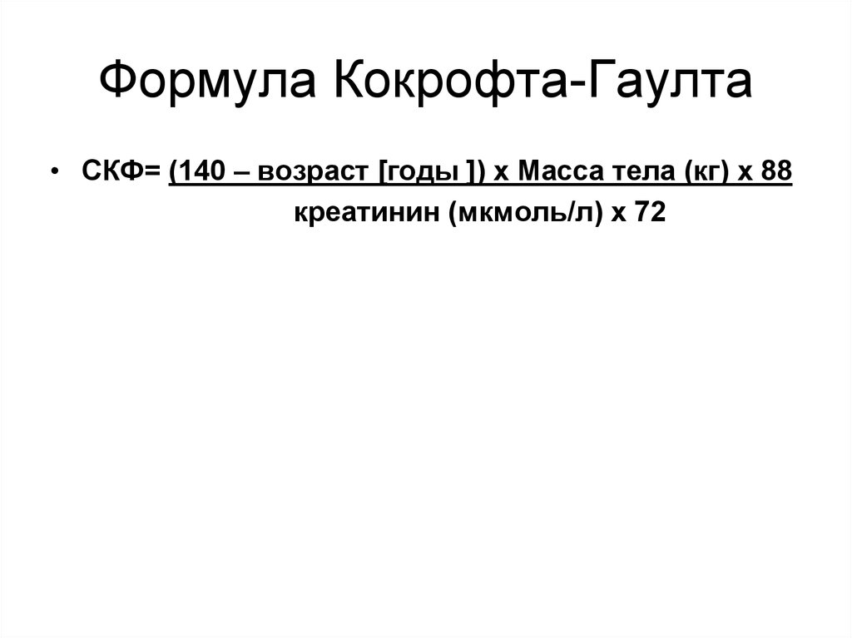
Расчетные методы оценки СКФ и клиренса креатинина

Slide 73
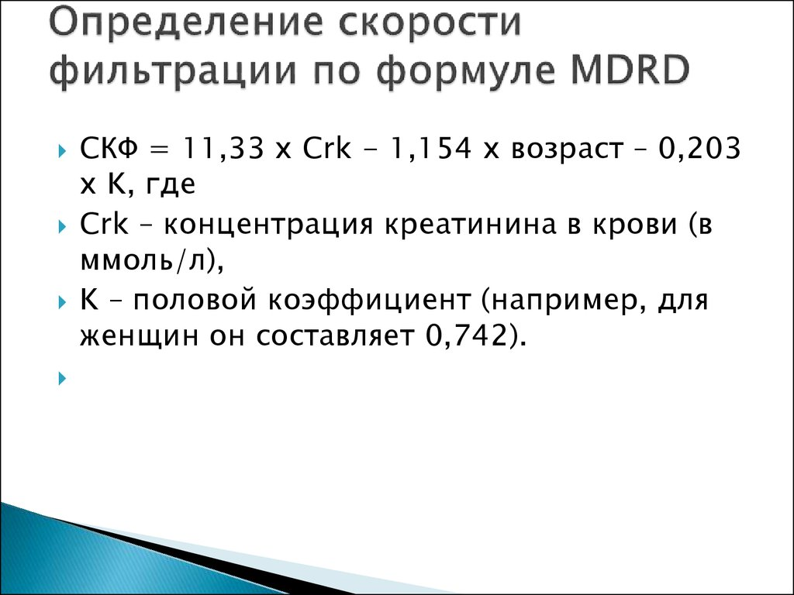

Slide 74
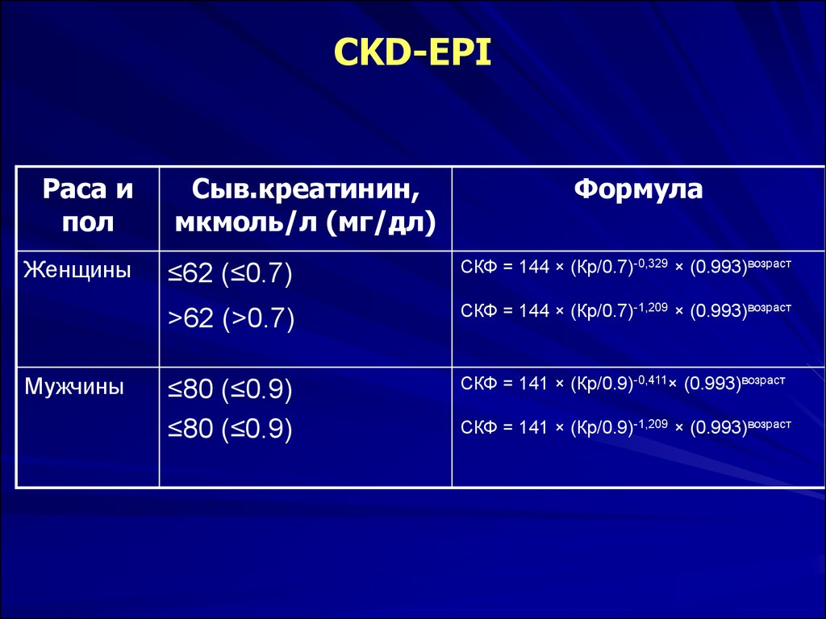

Slide 75
Расчетные методы оценки СКФ
Формула MDRD
Формула CKD-EPI
Калькулятор расчета присутствует в сети Интернета.
Формулы просты в использовании, точны при снижении СКФ, недостаточны точны при нормальной СКФ

Slide 76
Определение экскреции белка с мочой-как метод оценки функции почек
В норме экскреция белка 50 мг/сут, альбуминов 30 (10) мг/сут
Персистирующая повышенная экскреция белка (протеинурия) -маркер повреждения почек
Увеличенная экскреция альбуминов (альбуминурия)– маркер повреждения почек при сахарном диабете, при АГ. При отсутствии инфекции мочевыводящих путей и лихорадки – отражает патологию клубочков

Slide 77
Б/х исследование сыворотки крови
Альбумины (снижены до нижней границы нормы, большая степень снижения свидетельствует о нефротическом синдроме).
Протеинограмма (гипер-альфа-1,2-глобулинемия, при системныз заболеваний соединительной ткани - гипергаммаглобулинемия).
С-реактивный белок и сиаловые кислоты (обычно повышены).
Креатинин сыворотки крови (в норме или повышен).
СКФ (снижается, темпы снижения кореллируют с активностью гломерулонефрита).
Уровень глюкозы сыворотки крови (для исключения диабетической нефропатии).
Иммунограмма (количество циркулирующих иммунных комплексов часто увеличено, уровень IgG повышен).
При подозрении на системное заболевание соединительной ткани, при васкулите: LE-клетки, антинейтрофильные антитела, криоглобулины и др.

Slide 78
Инструментальные визуализирующие методы исследования:ультразвуковые
Ультразвуковое исследование УЗИ позволяет определить размеры, расположение почек и их структуру, а многопозиционные исследования дают возможность оценить состояние чашечно-лоханочной системы и контуров почек.
В клинической практике ультразвуковое исследование эффективно используется для диагностики поликистоза и опухолей почек, гидронефроза, околопочечного скопления жидкости, наличия конкрементов в почках, мочеточниках и мочевом пузыре, увеличения предстательной железы и других заболеваний.

Slide 79
Инструментальные визуализирующие методы исследования:рентгенологические
Обзорная ренография – рентгенологический малоинформативный, низкочувствительный метод исследования. В ряде случаев позволяет выявлять врожденное отсутствие почки, аномалии расположения почек, увеличение или уменьшение размера, конкременты.
Экскреторная (внутривенная) урография
После внутривенного введения контрастного вещества удается визуализировать тени почек, их чашечно-лоханочную систему и мочевыводящие пути. Метод дает возможность судить о размерах и расположении почек, их функциональной способности.
Ретроградная пиелография. Контрастное вещество вводят при цистоскопии и катетеризации мочеточника. Этот метод позволяет оценить степень, тип, причины и протя-женность обтурации мочеточника.Он проводится также в тех случаях, когда не удается выполнить экскреторную урографию из-за нарушенной функции почек или аллергии на рентгеноконтрастные вещества.

Slide 80
Инструментальные визуализирующие методы исследования:рентгенологические
Компьютерная томография
дает представление о характере поражения почек, позволяет выяснить природу забрюшинного образования, смещающего нормальный мочевой тракт. Часто удается определить степени распространения опухоли за пределы почки. Так как компьютерная томография достаточно дорогостоящий метод, а также связан с радиационным облучением пациента, он используется в наиболее сложных диагностических случаях, чаще для выявления опухолевых процессов.

Slide 81
Инструментальные визуализирующие методы исследования:рентгенологические
Почечная артериография
Проводится путем чрескожной катетеризации бедренной артерии с последующим продвижением катетера до почечной артерии под контролем телеизображения. Вводится контрастное вещество. Метод позволяет диагностировать особенности ангиоархитектоники, новообразования почки.

Slide 82
Инструментальные визуализирующие методы исследования:ядерно-магнитный резонанс
Магнитно-резонансная томография
дает возможность получить непосредственные изображения в трех плоскостях: поперечной, фронтальной и сагиттальной. Морфологическая картина воссоздается как трехмерная реконструкция ткани. Тем самым удается получить дополнительные данные об опухоли почек, которые невозможно было диагностировать другими методами, обнаружить сосудистые и околопочечные изменения (аневризмы, артериовенозные свищи, тромбоз или новообразования). При кистозных поражениях почек МРТ позволяет судить о характере кистозной жидкости.

Slide 83
РАДИОИЗОТОПНАЯ РЕНОГРАФИЯ
Радиоизотопная ренография— метод исследования почек с помощью радиоактивного маркера, который накапливается в органах мочевыделительной системы. Процедура основана на свойстве расположенной в почечных канальцах эпителиальной ткани избирательно извлекать из крови гиппуран (радиоактивное вещество) и выводить его вместе с мочой из организма. При компьютерной обработке кривых (радиоизотопных ренограмм) можно количественно определить скорость канальцевой секреции, время прохождения изотопа через почки и скорость его экскреции.
Показанием к применению радиоизотопной ренографии является необходимость оценки очистительной способности канальцевого аппарата почек и уродинамики верхних отделов мочевых путей.

Slide 84
Биопсия почки
Используется для гистологической диагностики различных вариантов гломерулонефрита, возможной диагностики другой патологии почек. Цель диагностики с помощью данного метода – определение лечебной тактики, выбор лекарственной терапии.

